Slide 1


第八章 信号产生电路
8.1 正弦波产生振荡的条件
8.2 正弦波振荡器的基本组成
8.3 RC桥式正弦波振荡电路

Slide 2
8.1 正弦波振荡器的基本原理
一. 产生自激振荡的条件
×
X
+
X
X
i
d
基本放大器
A
o
–
X
f
改成正反馈
反馈网络
F
+
X
=
X
−
X
d
i
f
只有正反馈电路才能产生自激振荡。

Slide 3
×
X
+
X
X
i
d
基本放大器
A
o
+
X
f
反馈网络
F
如果：
X
=
X
,
f
d
则去掉
仍有信号输出。
X
,
i
X
X
d
基本放大器
A
o
反馈信号代替了放大
电路的输入信号。
X
f
反馈网络
F

Slide 4
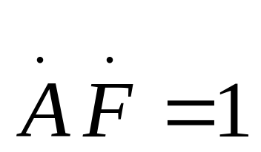
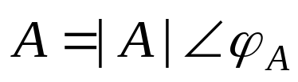
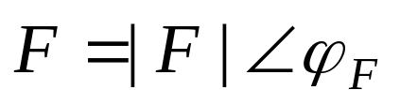

X
X
d
基本放大器
A
o
X
X_{d}=X_{f}
FA=1
f
反馈网络
F
自激振荡的条件：
.
.
因为：
所以，持续自激振荡条件也可以写成：
（1）振幅条件：
ϕ
+
ϕ
=
2
n
π
（2）相位条件：
n是整数
A
F

Slide 5
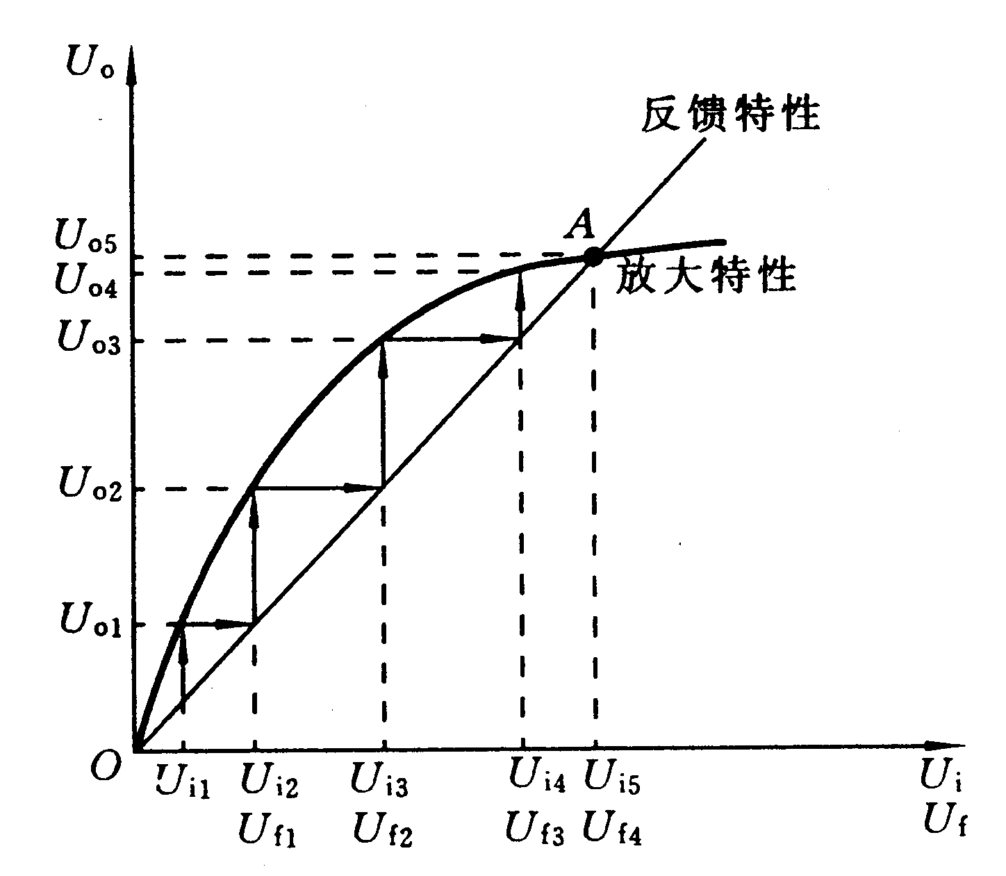
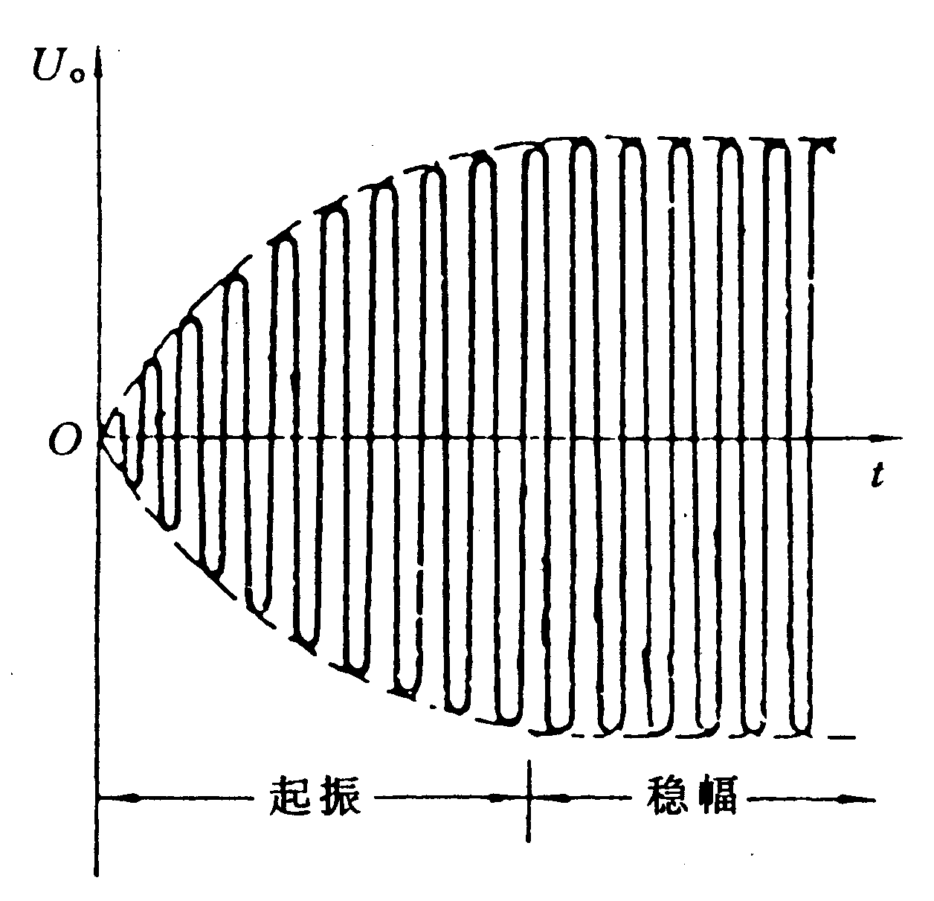
二.起振条件
X
X
d
基本放大器
A
o
起振条件：
|
A
F
|
>
1
（略大于）
X
f
反馈网络
F
结果：产生增幅振荡

Slide 6
三.振幅的稳定
起振时，
>
|
A
F
|
1
稳定振荡时，
=
|
A
F
|
1
起振过程
稳幅措施：
1、被动：器件非线性
2、主动：在反馈网络中加入非线
性稳幅环节，用以调节放大电路的增益

Slide 7
选频网络：AF环路中必须包含一个具有选频特性 的网络。以产生振荡频率f₀
一个正弦波振荡电路只在一个频率下满足相位平衡条件，这个频率就是振荡频率f₀
实际应用中，常常以反馈网络作为振荡器的选频网络
即从放大器输出选取能够满足相位平衡条件的特定频率f₀信号进行反馈放大，建立振荡 , f₀以外的频率成分因没有得到充分的放大而没有形成振荡。
在振荡器的分析、设计过程中，常常根据相位平衡条件来确定振荡器所产生的信号频率。

Slide 8
8,2.正弦波振荡器的一般组成
1.放大电路
2.正反馈网络
3.选频网络——只对一个频率满足振荡相位平衡条件，从而获得单一频率的正弦波输出。
常用的选频网络有RC选频和LC选频
4.稳幅环节——使电路易于起振又能稳定振荡，波形失真小。

Slide 9
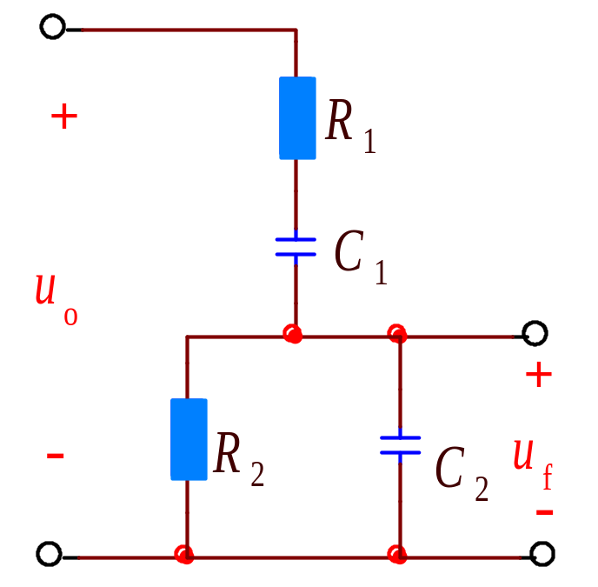
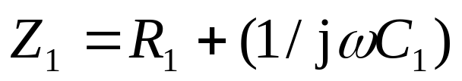
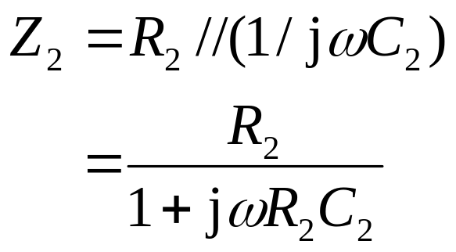
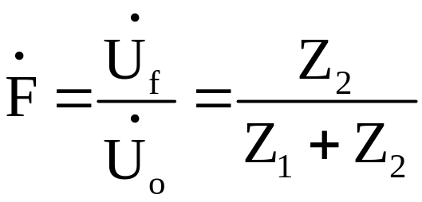
8 . 3 RC桥式正弦波振荡电路
一. RC 串并联网络的选频特性
R₁C₁ 串联阻抗：
R₂C₂ 并联阻抗：
选频特性：

Slide 10
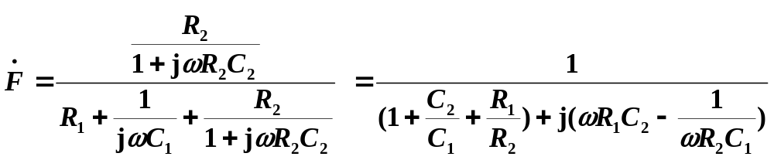
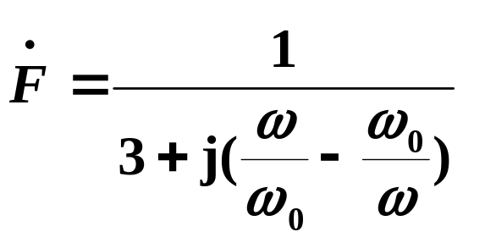
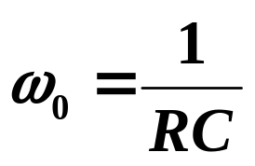
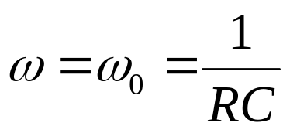

通常，取R₁＝R₂＝R，C₁＝C₂＝C，则有：
式中：
可见：当 时， │F│最大，且 =0°
│F│_{max}=1/3

Slide 11


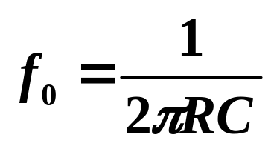



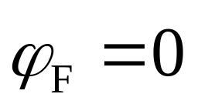
RC串并联网络完整的频率特性曲线：
|F|
当 时，
│F│= │F│_{max}=1/3
φ_{F}
+90°

Slide 12
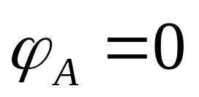
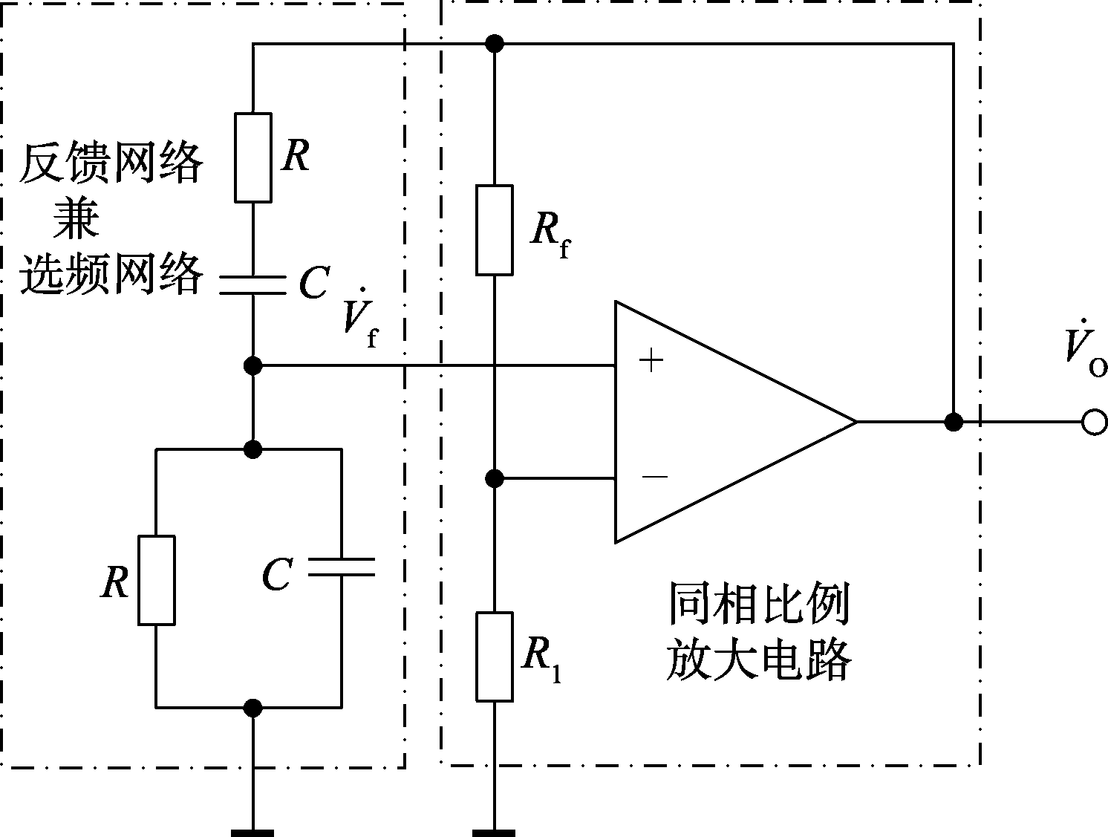
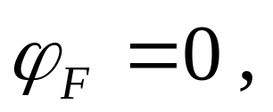
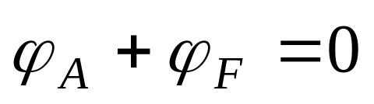
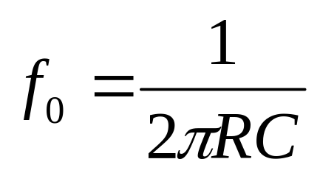
二.RC桥式振荡器的工作原理：
因为：
在 f₀ 处
满足相位条件：
振幅条件：
1
AF=1
F
=
3
只需：A=3
输出正弦波频率：
R
引入负反馈：
A
=
1
+
f
R
1
R
=
2
R
选：
f
1

Slide 13
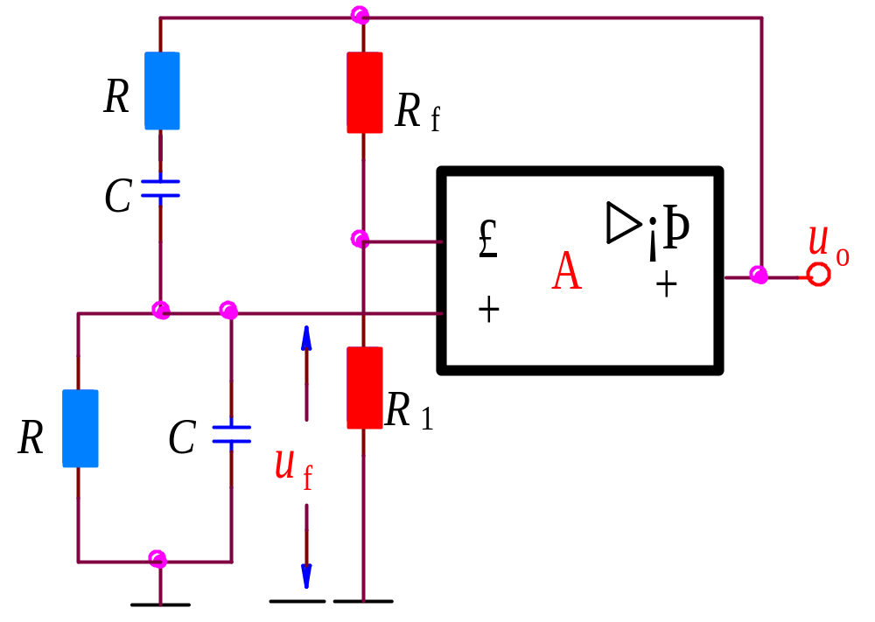
例题:R=1kΩ，C=0.1μF，R₁=10kΩ。R_{f}为多大时才能起振？振荡频率f₀=？
起振条件：
1
AF=1，
F
=
3
A=3
R
A
=
1
+
f
R
1
R_{f}=2R₁=2×10=20kΩ
=1592 Hz

Slide 14
振荡频率的调节：
R₂
K：双联波段开关，
切换R，用于
粗调振荡频率。
R_{f}
R₁
R₃
K
_
∞
R
Δ
u_{o}
振荡频率：
C
+
R₂
+
R₁
R₃
C
R₁
K
C：双联可调电容，改变C，用于细调振荡频率。

Slide 15
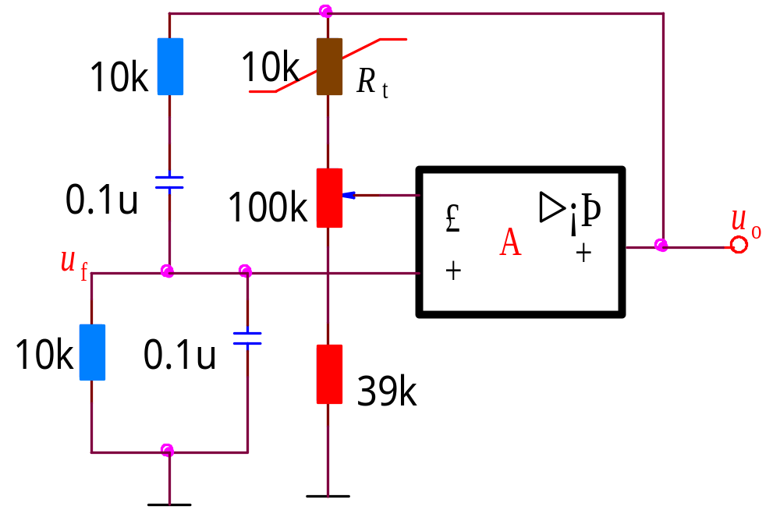
三.RC桥式振荡器的稳幅措施
起振时R_{t}较大 使A>3,易起振。
当u_{o}幅度自激增长时， R_{t}减小，A减小。
当u_{o}幅度达某一值时， A→3。
因此u_{o}幅度自动稳定于某一幅值。
1.利用热敏电阻稳幅
半导体热敏电阻
(负温度系数）

Slide 16
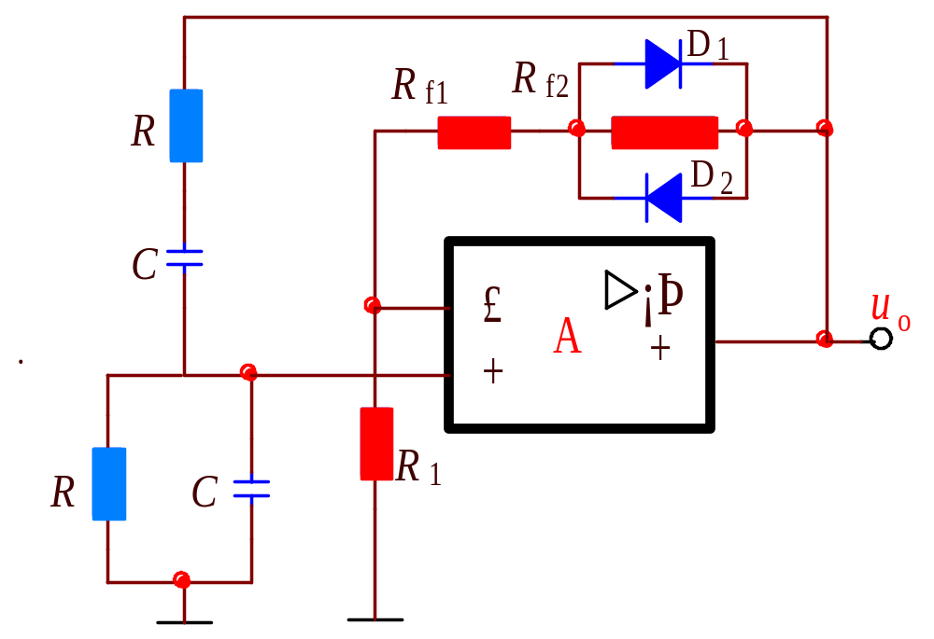
2.能自动稳幅的振荡电路
将R_{f}分为R_{f1} 和R_{f2} ，
R_{f2}并联二极管
起振时D₁、D₂不导通，R_{f1}+R_{f2}略大于2R₁。随着u_{o}的增加， D₁、D₂逐渐导通，R_{f2}被短接，A自动下降，起到稳幅作用。

Slide 17
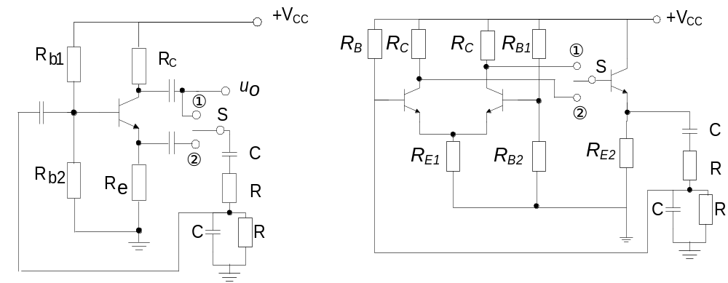
例: 电路如图(a)、(b)所示，试问开关S置于①或②是否可以振荡，并说明原因。如振荡，写出振荡频率表达式。

Slide 18
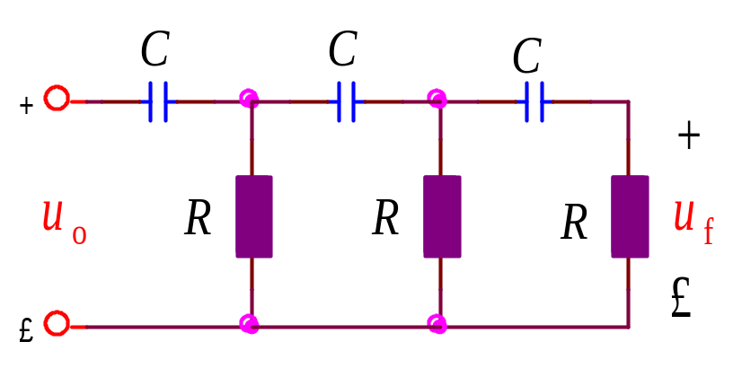
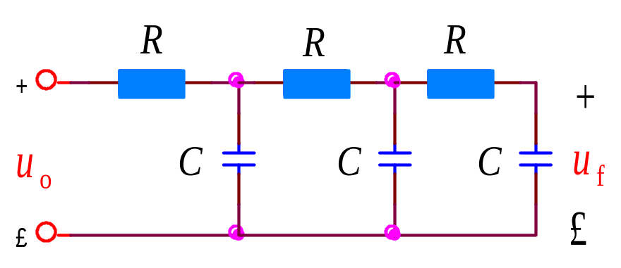
四. RC移相式振荡电路
1. RC移相电路
（1 ）RC超前移相电路
（2）RC滞后移相电路
φ_{F}
φ_{F}
+270°
0°
+180°
-90°
+90°
-180°
0°
-270°

Slide 19
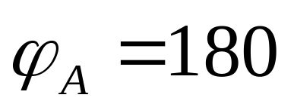
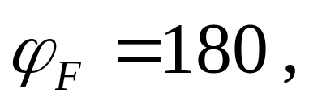
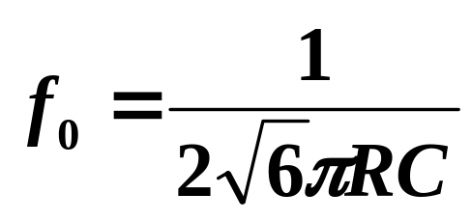
2. RC移相式振荡电路
在 f₀ 处
满足相位条件：
或 360
R
2
C
C
C
R
－
∞
u
A
+
o
+
+
R
u
R
f
－
R
/
R3
=
R
i

Slide 20

本章小结
1．正弦波振荡的条件： ┃AF┃=1 （振幅条件）
（相位条件
正弦波振荡电路由放大器、反馈网络、选频网络和稳幅环节构成。
2．正弦波振荡电路主要有RC振荡电路和LC振荡电路两种。RC振荡电路主要用于中低频场合，LC振荡电路主要用于高频场合。石英晶体振荡电路是一种特殊的LC振荡电路，其特点是具有很高的频率稳定性。

Slide 21
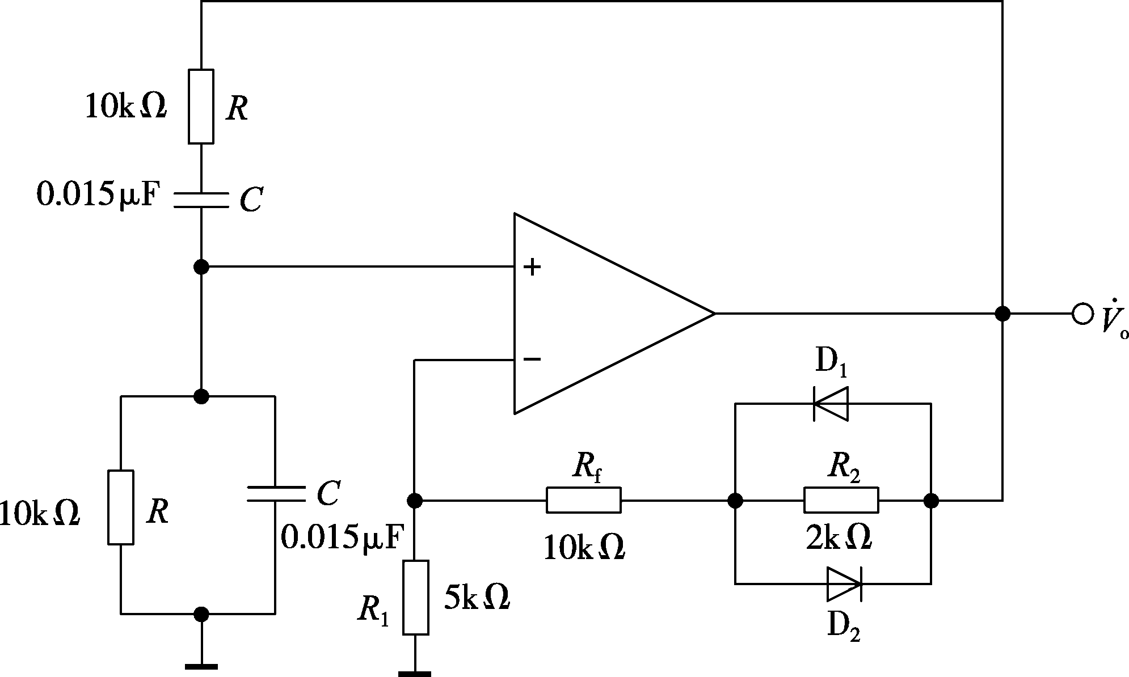

Slide 22
